Slide 1
Project Joola
Borui

Slide 2
Sommaire
Présentation
Les Différents Diagrammes et Triptyque du Dév-durable
Chaine d’Energie et d’Information
Cahier des Charges
Choix, Solution, Logicielle et Matérielle
Validation des Choix
L’Algorigramme des Systèmes
Fin Temporaire

Slide 3
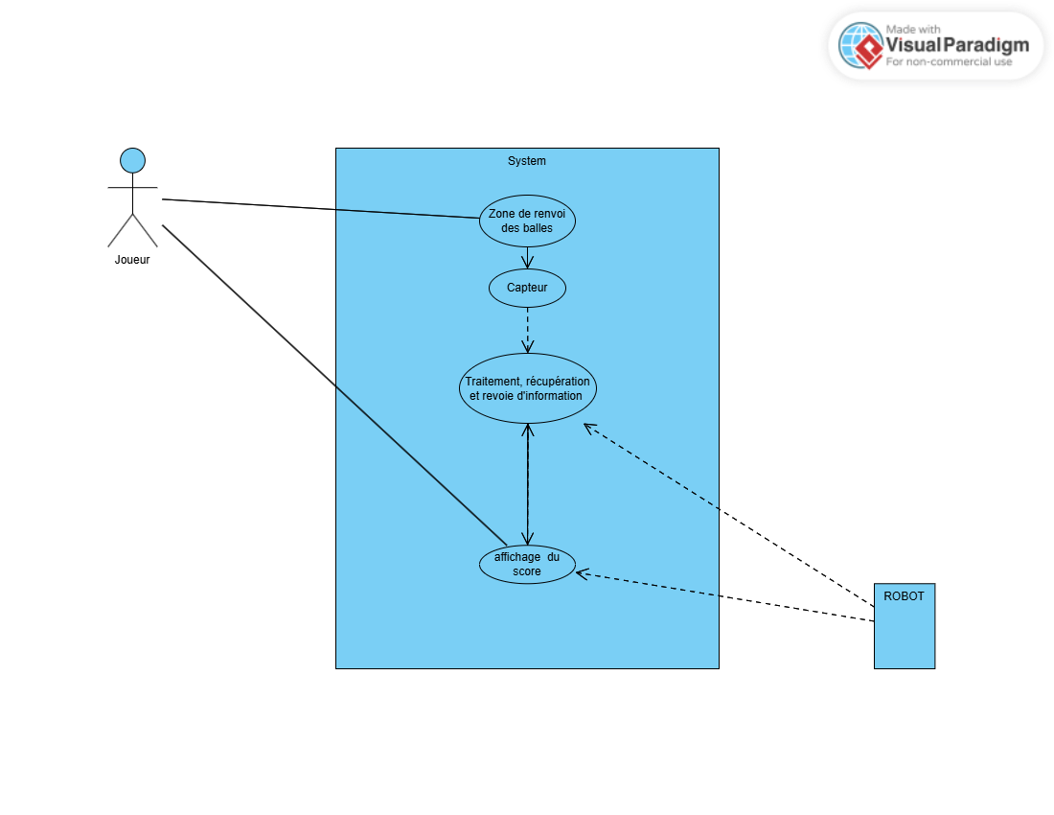
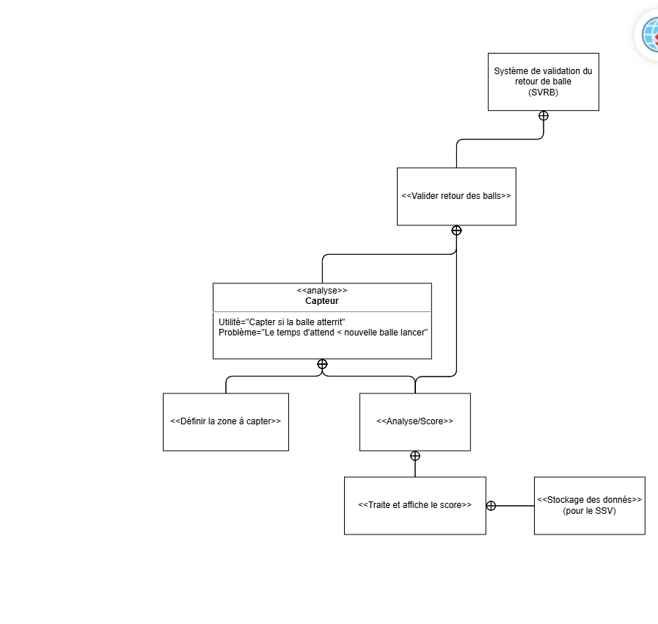

Les Différentes Diagrammes du SysML
Diagramme Cas d’Utilisation
Diagramme bloc

Slide 4
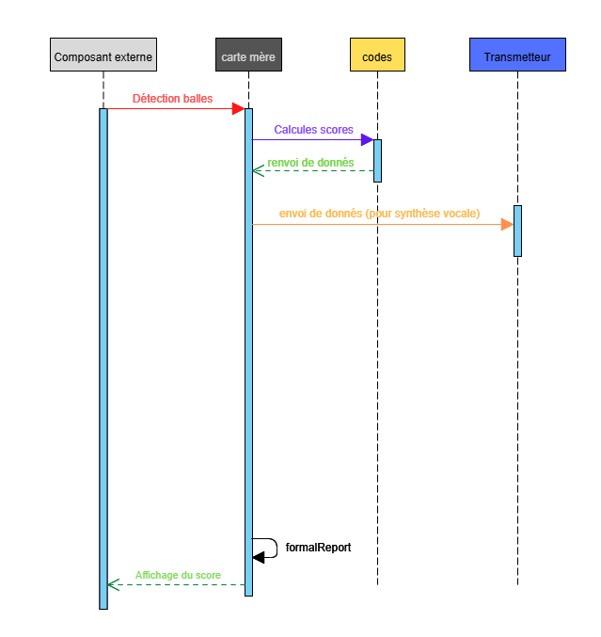

Les Différentes Diagrammes du SysML
Diagramme de séquence >>

Slide 5
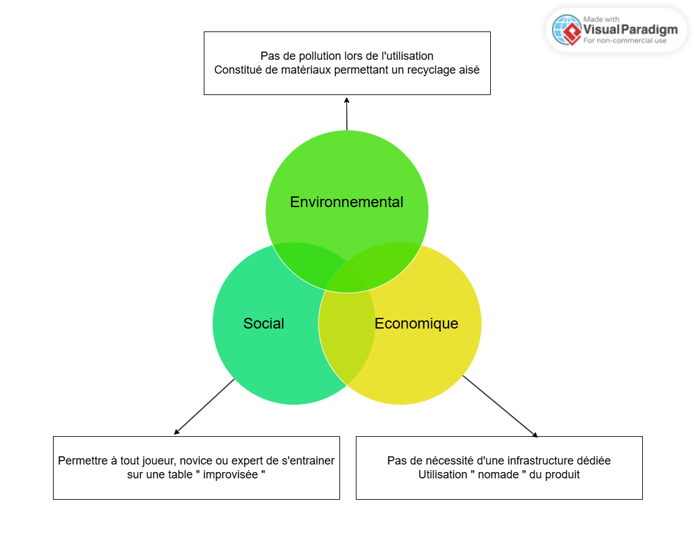
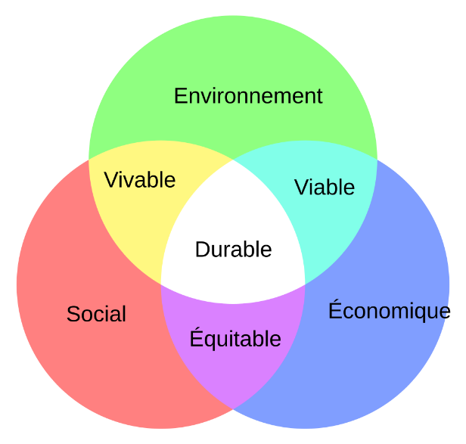
Triptyque du Développement-durable
Exemple :

Slide 6
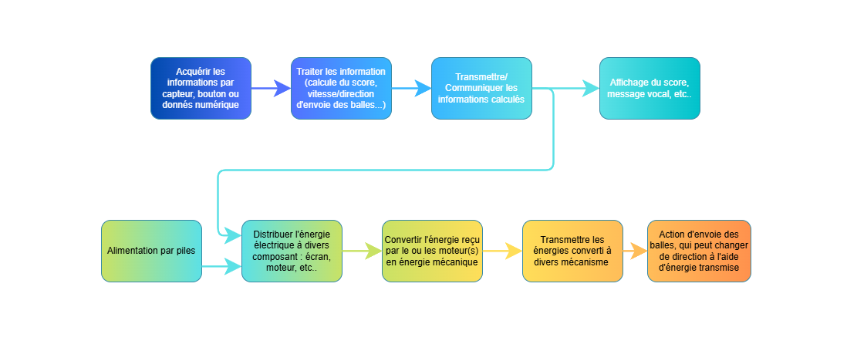
Chaine d’Energie et d’Information

Slide 7
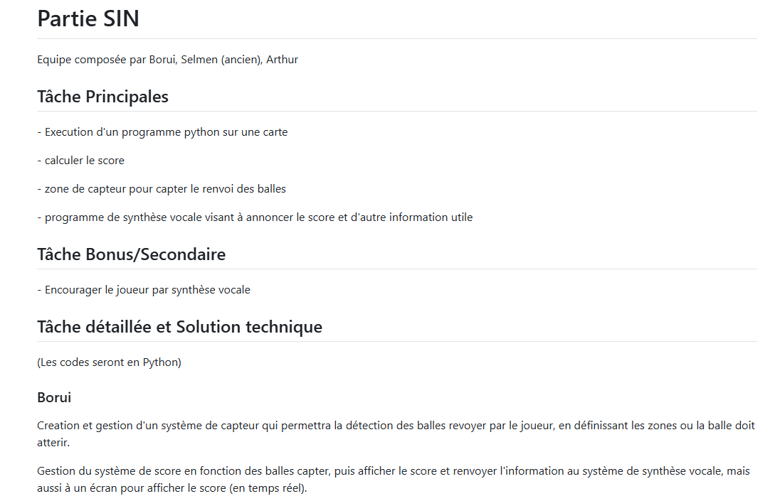
Cahier des Charges

Slide 8
Choix, Solution, logicielle et matérielle 1 : Rejeter
Logicielle prévu : Microbit Python Editor
Matériel prévu : Carte Microbit
Problème rencontrer :
Incompatibilités des matériaux (capteur)
Cahier des charges non respecter (écran)

Slide 9
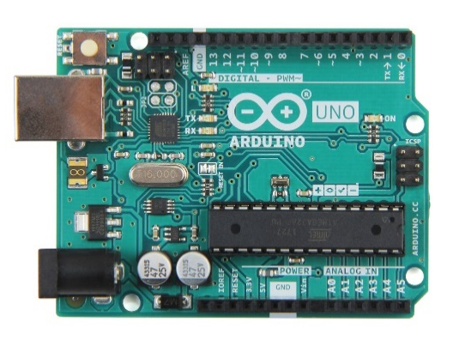
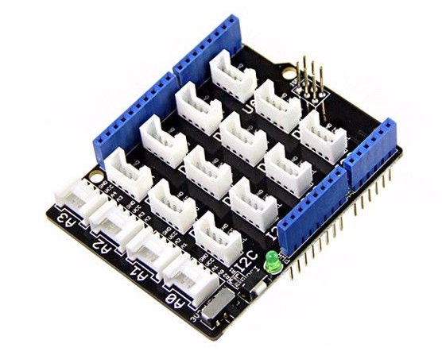

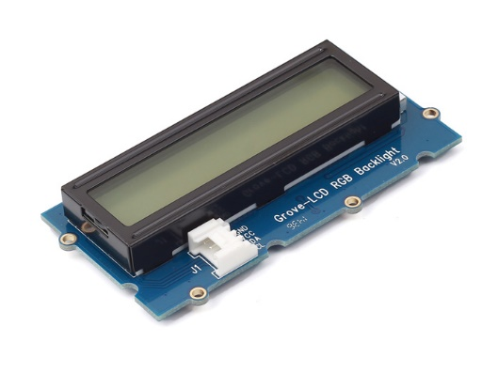
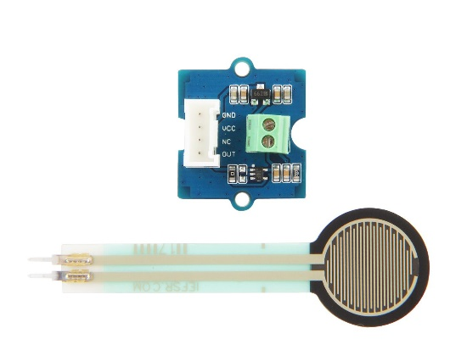
Choix, Solution, logicielle et matérielle 2 : Choisi
Logicielle : arduino (code)
Matérielles :
-Carte Arduino
-Grove Base Shield
-Câble Grove
-Ecran
-Capteur de force Grove FSR402

Slide 10
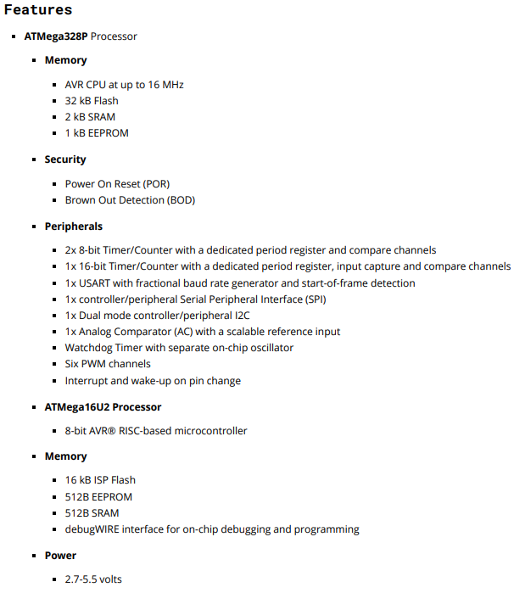
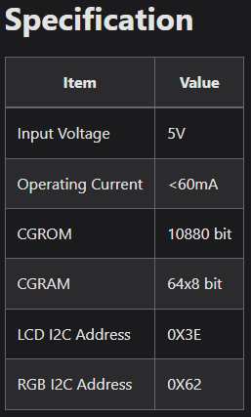
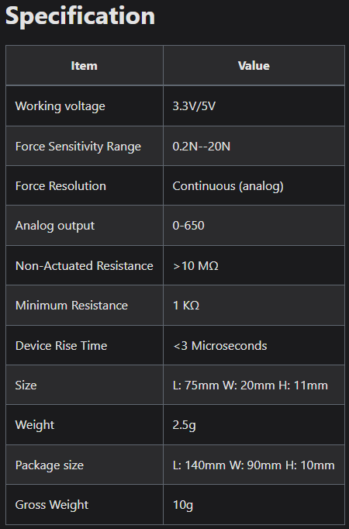
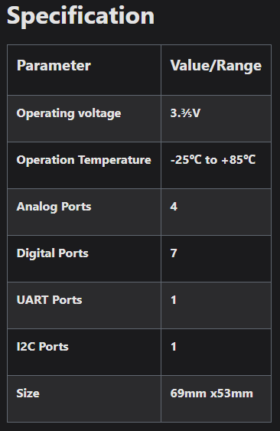
Validation des Choix
Compactibilité (donnés fiable de wiki.seeedstudio.com)
Carte Arduino Grove Base Shield Ecran LCD RGB Round Force Sensor
Tester et est compatibles avec tout les Carte Arduino Uno

Slide 11
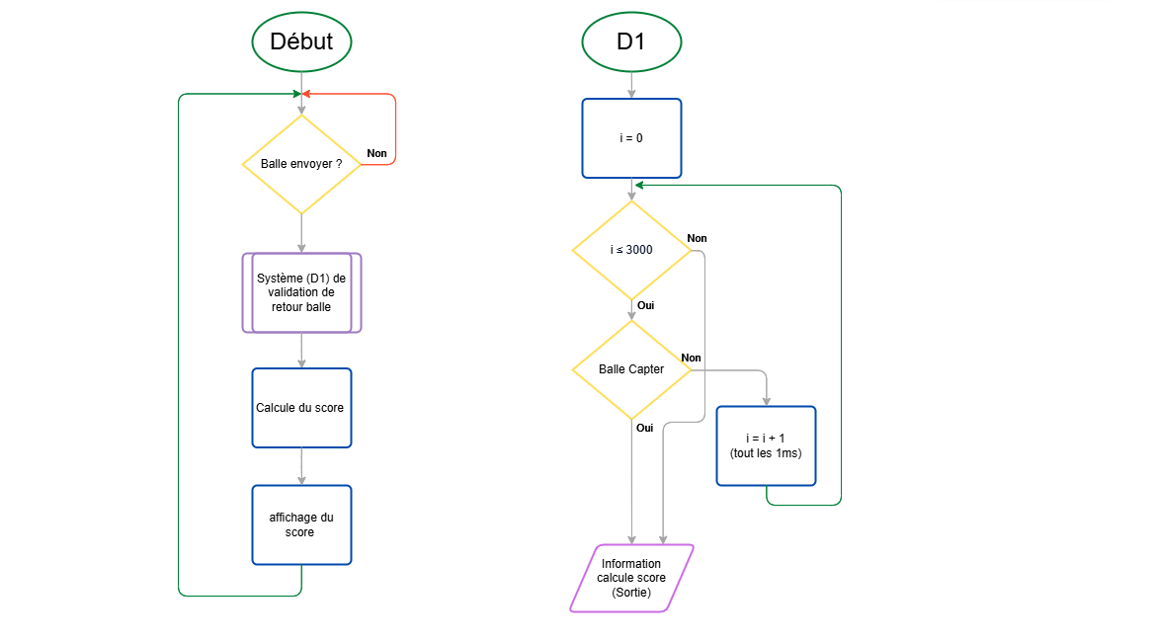
L’Algorigramme des Systèmes

Slide 12
FIN - Temporaire

